Slide 1
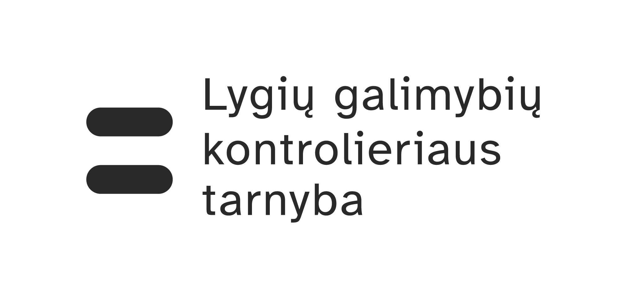

Diskriminacijos prevencija ir lygių galimybių užtikrinimas darbovietėje
2023 m. birželio 9 d.
Rūta Juodelytė
Lygių galimybių integravimo ekspertė

Slide 2

Diskriminacijos prevencija
Lygių galimybių užtikrinimas
nepaisant
atsižvelgiant

Slide 3
Įstatymais saugomi tapatybės bruožai
Lytis
Amžius
Lytinė orientacija
Kilmė
Etninė priklausomybė
Kalba
Socialinė padėtis (įskaitant šeiminę padėtį)
Rasė
Tautybė
Pilietybė
Tikėjimas
Įsitikinimai
Negalia
Religija

Slide 4

LGĮ, 7 str.
DK, 26 ir 30 str.
Notes:
LGĮ 7 str. 7 straipsnis. Lygias galimybes pažeidžiantys darbdavio veiksmai
26 straipsnis. Darbuotojų lyčių lygybė ir nediskriminavimas kitais pagrindais
30 straipsnis. Darbuotojų garbės ir orumo gynimas, smurto ir priekabiavimo draudimas

Slide 5
Lygių galimybių užtikrinimas
ĮDARBINIMO PROCESUOSE
SUDARANT KARJEROS GALIMYBES
UŽTIKRINANT / PRITAIKANT DARBO SĄLYGAS
UŽTIKRINANT SAUGIĄ DARBO APLINKĄ
VERTINANT / MOKANT ATLYGĮ
Notes:
Kokia skirtis tarp LGU ir DP?
DP – imtis priemonių, kad nebūtų diskriminuojamas (pvz, dėl to, kad ima mamadienius)
LGĮ – užtikrinti, kad gautų mamadienius

Slide 6
Lygių galimybių integravimo žingsniai

Slide 7
1. Suvokimas
Kas yra lygios
galimybės? Kaip tai
liečia kiekvieną iš
mūsų asmeniškai?

Slide 8


Nuostatos lyties pagrindu
22 % tiki, jog būti sportiškiems yra svarbiau vyrams
24 % vyrų mano, jog nėra normalu, kai vyrai verkia
30 % žmonių nėra tikri arba mano, kad nėra normalu, kai vyras ima vaiko priežiūros atostogas
19 % tiki, jog turėti vaikų yra svarbiau moterims
24 % tiki, jog karjera turėtų būti svarbesnė vyrams
18 % tiki, jog būti rūpestingoms yra svarbiau moterims
Žmogaus teisių stebėjimo institutas, 2021
Lygių galimybių kontrolieriaus tarnyba, 2018

Slide 9


Slide 10
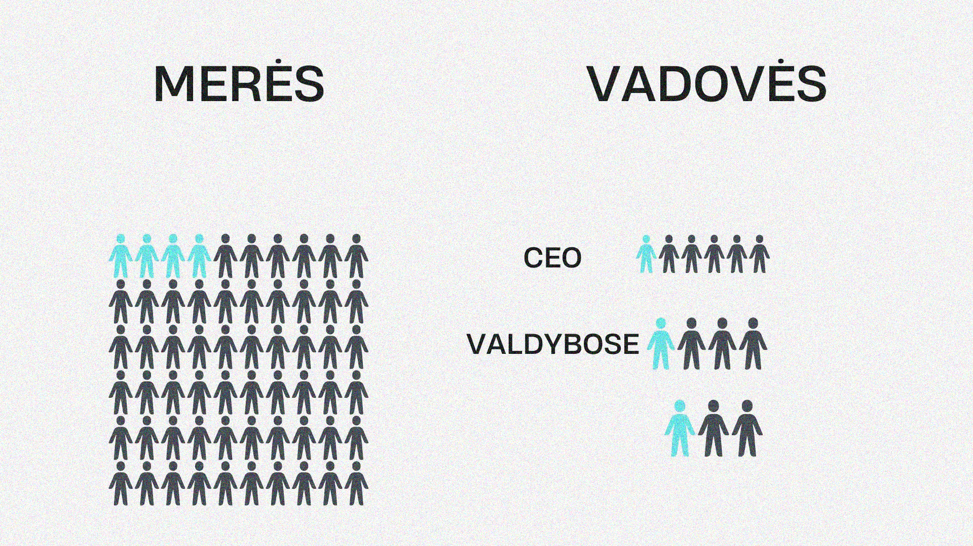
Notes:
Savivaldos lygmeniu moterų dalyvavimas dar mažesnis – iš 60-ties merų, tik 4 yra moterys (7 proc.).

Slide 11


Kaip Lietuvoje jaučiasi neheteroseksualūs ir translyčiai žmonės?
73%
dažnai arba visada vengia laikytis susikibus už rankų su savo partnere (-iu)
41%
dažnai arba visada vengia tam tikrų vietų dėl baimės būti užpultiems
55%
per praėjusius metus jautėsi diskriminuojami bent vienoje gyvenimo srityje
29%
per praėjusius metus jautėsi diskriminuojami darbe
Pagrindinių teisių agentūra, 2020
Notes:
Homoseksualūs asmenys neturėtų dalintis savo asmeninio gyvenimo detalėmis darbe.

Slide 12
Atviri (-os) apie savo seksualinę orientaciją darbe:
Taip
Tik su kai kuriais kolegomis
Ne
Pagrindinių teisių agentūra, 2020

Slide 13
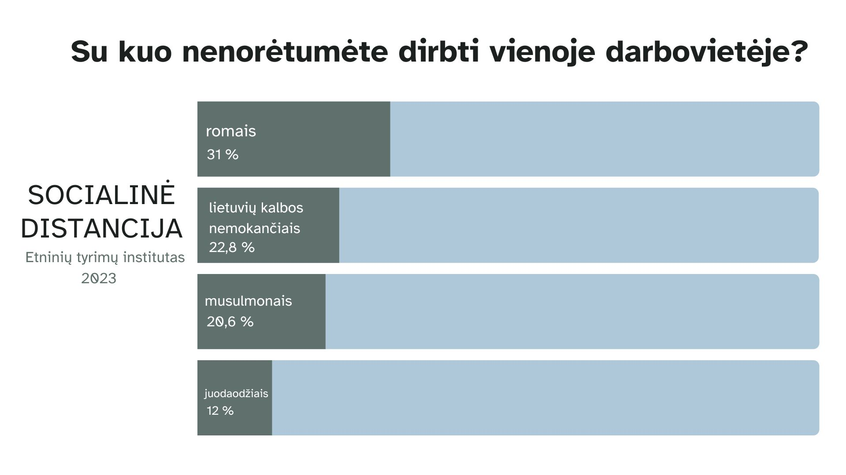

Slide 14
Didžiausias trūkumas vertinant ar priimti į darbą
59 % amžius
51 % negalia
27 % seksualinė orientacija
21 % lytis
18 % odos spalva
19 % akcentas
10 %
kilmė

Slide 15
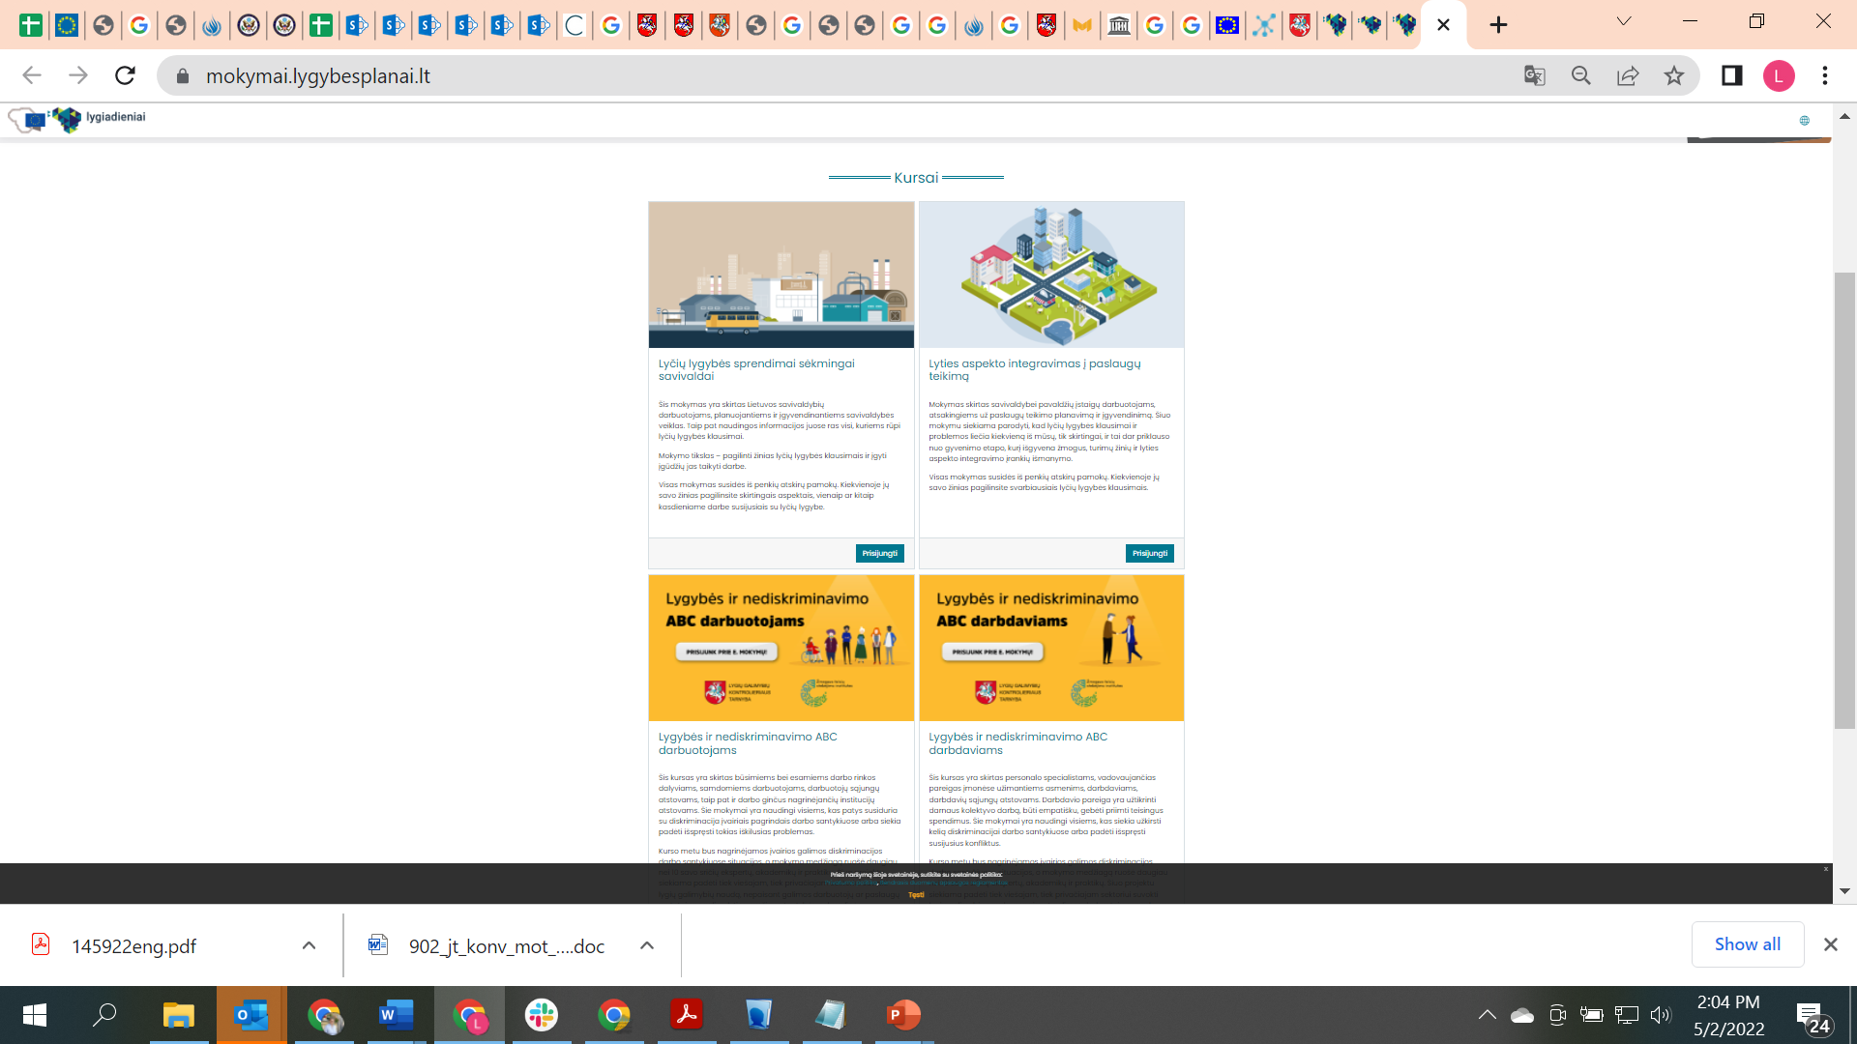
www.lygiadieniai.lt

Slide 16
Lygių galimybių politikos rengimas
  Įsipareigojimas įgyvendinti lyčių lygybės ir nediskriminavimo principus
  Sritys, kuriose taikoma lygių galimybių politika
  Priekabiavimo, seksualinio priekabiavimo apibrėžimai
  Įsipareigojimas užtikrinti psichologinio smurto prevenciją
  Skundų pateikimo ir nagrinėjimo procedūros
Notes:
Įsipareigojimą įgyvendinti lyčių lygybės ir nediskriminavimo principus
Darbdavio įsipareigojimas rodo, kad lyčių lygybės ir nediskriminavimo užtikrinimas yra vienas organizacijos prioritetų ir kad darbdavys imsis konkrečių veiksmų, jeigu šių principų bus nesilaikoma.
Sritis, kuriose taikoma lygių galimybių politika
Lygių galimybių politikos dokumente turėtų būti išvardytos sritys, kuriose ji bus taikoma: įdarbinant, sudarant darbo sąlygas, mokant darbo užmokestį, perkeliant į aukštesnes pareigas, suteikiant profesinio tobulėjimo galimybes ir kt.
Priekabiavimo, seksualinio priekabiavimo ir nurodymo diskriminuoti apibrėžimus
Lygių galimybių politika turėtų apimti priekabiavimo, seksualinio priekabiavimo ir nurodymo diskriminuoti sąvokas bei jų apibrėžimus.
Įsipareigojimą užtikrinti psichologinio smurto ir mobingo prevenciją
Dokumente reikėtų aprašyti, kaip organizacija skirs dėmesio psichikos sveikatos ir emocinės gerovės darbe puoselėjimui, kokiomis priemonėmis kurs emocinei sveikatai palankią darbo aplinką, kaip užtikrins pagalbos prieinamumą daugiau streso dėl darbo sąlygų patiriantiems darbuotojams ir pan.
Įstatymų saugomus asmens tapatybės bruožus
Lygių galimybių politikos dokumente turėtų būti paminėti visi įstatymų saugomi asmens tapatybės bruožai, įtvirtinti Darbo kodekso 26 straipsnyje. Atsižvelgiant į organizacijos poreikius, tapatybės bruožų sąrašas gali būti papildytas.
Skundų pateikimo ir nagrinėjimo procedūras
Lygių galimybių politikojs dokumente taip pat patartina numatyti ir paaiškinti skundų dėl diskriminacijos, nurodymo diskriminuoti, priekabiavimo bei seksualinio priekabiavimo pateikimo ir nagrinėjimo procedūras.
Pareigą visiems darbuotojams laikytis lyčių lygybės ir nediskriminavimo principų

Slide 17
2. Situacijos analizė
Kaip organizacijoje
jaučiasi darbuotojai? Kaip užtikrinamos lygios galimybės?

Slide 18

Notes:
Lygių galimybių liniuotė – tai situacijos darbovietėje vertinimo įrankis, paremtas darbuotojų ir darbdavio apklausomis (anketomis).

Slide 19
Organizacinė bendravimo kultūra
Gebėjimas atpažinti diskriminaciją
Darbo santykių procesai
Lygių galimybių politikos vertinimas
Notes:
Klausimynas apima keturias temas:
1) Organizacinė bendravimo kultūra (Ar esame linkę darbe pastebėti ar aptarti vieni kitus dėl lyties, amžiaus, negalios, kilmės ir kt.?)
2) Darbo santykių procesai: įdarbinimas, kvalifikacijos kėlimas, paaukštinimas, atlyginimo nustatymas, vadovavimo principai, galimybės derinti darbą ir asmeninį gyvenimą (Ar užtikrinamos lygios galimybės šiuose procesuose?)
3) Darbuotojų (ne)pritarimas įvairioms diskriminacijos formoms (Ar atpažįstame ir kaip vertiname diskriminacines situacijas darbe?)
4) Lygių galimybių politika iš darbuotojo perspektyvos (Ar darbuotojai pritaria esamai situacijai ir ko tikisi ateityje?)

Slide 20
3. Planavimas
Kaip parengti lygių galimybių politiką ir veiksmų planą?

Slide 21
Lygybės plano rengimas
Prioritetinės sritys
Sąsajos su organizacijos strateginiais tikslais
Suderinamumas su įstatymine baze
Numatomi ištekliai
Išmatuojami rodikliai
Aiškūs terminai
Notes:
Įsipareigojimą įgyvendinti lyčių lygybės ir nediskriminavimo principus
Darbdavio įsipareigojimas rodo, kad lyčių lygybės ir nediskriminavimo užtikrinimas yra vienas organizacijos prioritetų ir kad darbdavys imsis konkrečių veiksmų, jeigu šių principų bus nesilaikoma.
Sritis, kuriose taikoma lygių galimybių politika
Lygių galimybių politikos dokumente turėtų būti išvardytos sritys, kuriose ji bus taikoma: įdarbinant, sudarant darbo sąlygas, mokant darbo užmokestį, perkeliant į aukštesnes pareigas, suteikiant profesinio tobulėjimo galimybes ir kt.
Priekabiavimo, seksualinio priekabiavimo ir nurodymo diskriminuoti apibrėžimus
Lygių galimybių politika turėtų apimti priekabiavimo, seksualinio priekabiavimo ir nurodymo diskriminuoti sąvokas bei jų apibrėžimus.
Įsipareigojimą užtikrinti psichologinio smurto ir mobingo prevenciją
Dokumente reikėtų aprašyti, kaip organizacija skirs dėmesio psichikos sveikatos ir emocinės gerovės darbe puoselėjimui, kokiomis priemonėmis kurs emocinei sveikatai palankią darbo aplinką, kaip užtikrins pagalbos prieinamumą daugiau streso dėl darbo sąlygų patiriantiems darbuotojams ir pan.
Įstatymų saugomus asmens tapatybės bruožus
Lygių galimybių politikos dokumente turėtų būti paminėti visi įstatymų saugomi asmens tapatybės bruožai, įtvirtinti Darbo kodekso 26 straipsnyje. Atsižvelgiant į organizacijos poreikius, tapatybės bruožų sąrašas gali būti papildytas.
Skundų pateikimo ir nagrinėjimo procedūras
Lygių galimybių politikojs dokumente taip pat patartina numatyti ir paaiškinti skundų dėl diskriminacijos, nurodymo diskriminuoti, priekabiavimo bei seksualinio priekabiavimo pateikimo ir nagrinėjimo procedūras.
Pareigą visiems darbuotojams laikytis lyčių lygybės ir nediskriminavimo principų

Slide 22
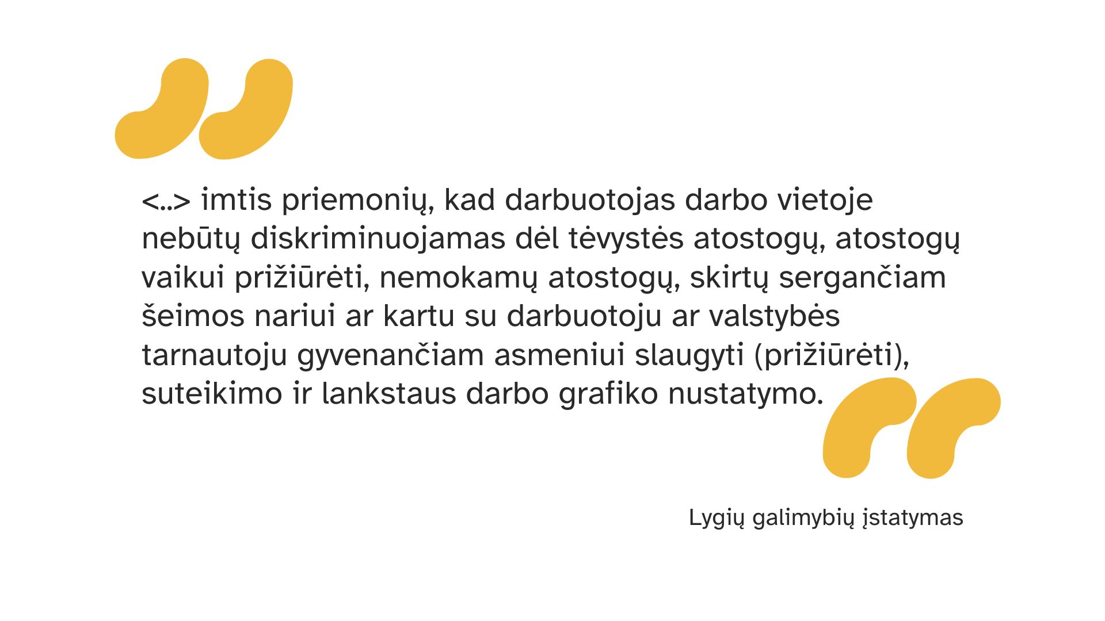

Slide 23

1
Asmeninio gyvenimo ir darbo derinimas
Nuotolinis darbas
Lankstus darbo grafikas
Individualus darbo grafikas
Darbas ne pilnu etatu
Karjeros konsultacijos
Sąmoningumo didinimo kampanijos
Vaikų priežiūra darbovietėje
Naudos šeimoms
Naudos asmeniniams reikalams
www.daugiaubalanso.lt

Slide 24
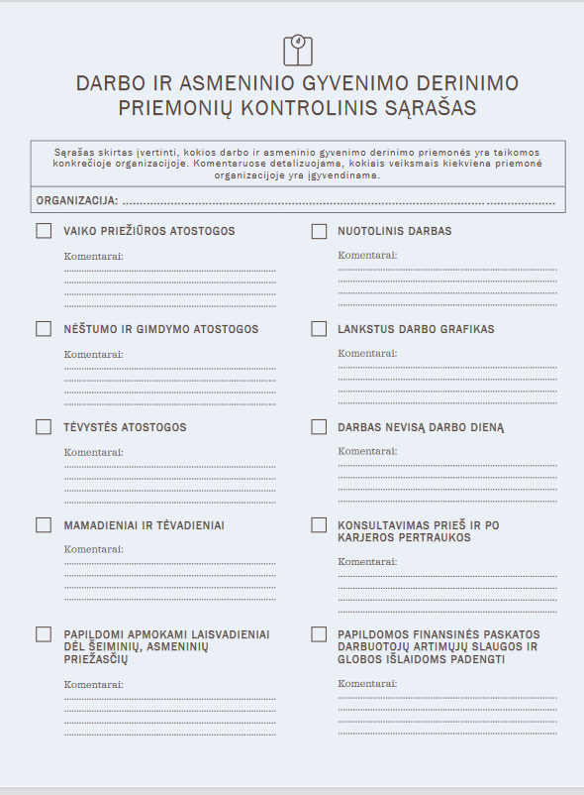
1

Slide 25
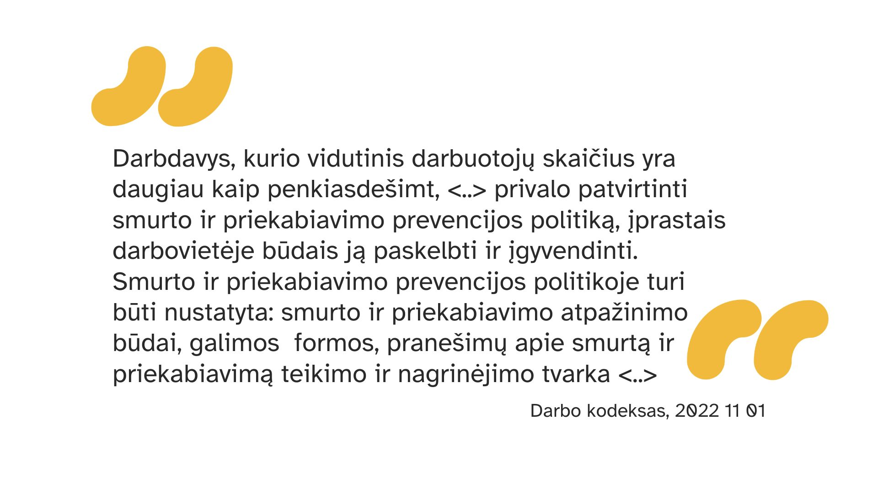

Slide 26



Smurto ir priekabiavimo prevencijos aprašas
PREVENCIJA
REAGAVIMAS
1
Priekabiavimo
Seksualinio priekabiavimo
Neapykantos kalbos
Psichologinio smurto
Notes:
Darbo apmokėjimo sistemoje reikėtų nurodyti: darbuotojų kategorijas pagal pareigybes ir kvalifikaciją bei kiekvienos jų apmokėjimo formas ir darbo užmokesčio dydžius (minimalų ir maksimalų), papildomo apmokėjimo (priedų ir priemokų) skyrimo pagrindus ir tvarką, darbo užmokesčio indeksavimo tvarką.

Slide 27
Smurto ir priekabiavimo prevencijos aprašas
1
Aiškios ribos. Vidaus dokumentas įvardija, koks elgesys darbo vietoje yra laikomas netinkamu. Tai gali būti nepageidaujamas fizinis kontaktas, žodinis ar rašytinis žeminimas, įžeidūs gestai, darbuotojo sekimas ir pan.
Skundo pateikimo ir nagrinėjimo procedūra. Darbovietėje yra aiškiai apibrėžta, kaip galima pranešti apie patirtą nepageidaujamą elgesį.
Prevencija. Aprašas numato, kad už jų įgyvendinimą yra atsakingas paskirtas asmuo, kuris dar ir konsultuoja darbuotojus (-as) bei organizuoja mokymus prevencijos temomis.
Notes:
Darbo apmokėjimo sistemoje reikėtų nurodyti: darbuotojų kategorijas pagal pareigybes ir kvalifikaciją bei kiekvienos jų apmokėjimo formas ir darbo užmokesčio dydžius (minimalų ir maksimalų), papildomo apmokėjimo (priedų ir priemokų) skyrimo pagrindus ir tvarką, darbo užmokesčio indeksavimo tvarką.

Slide 28

1
Sąlygų pritaikymas asmenims su negalia
Tinkamas sąlygų pritaikymas nereikalauja, kad būtų įdarbinamas asmuo, kuris neturi reikiamos kompetencijos ar gebėjimų atlikti darbą. Verčiau, tai yra:
kliūčių panaikinimas ir galimybės užtikrinimas save realizuoti ir atlikti esmines darbo funkcijas darbuotojui (-ai) ar kandidatei (-ui),
turinčiam (-iai) reikalingą išsilavinimą, įgūdžius ir kompetenciją,
nepaisant negalios.

Slide 29
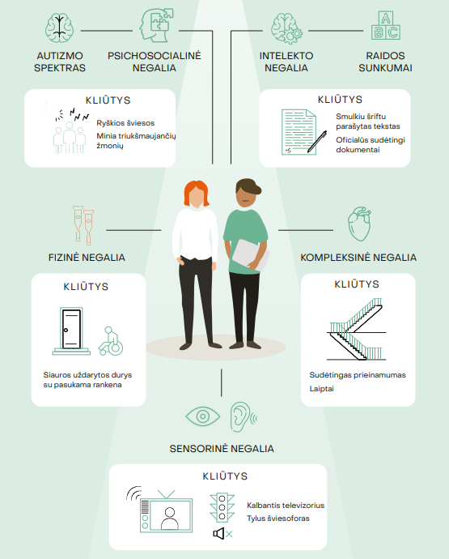
1
Tinkamas sąlygų pritaikymas – būtini ir tinkami pakeitimai bei pritaikymas.
Tai ne tik patalpų, bet ir kitų įvairių sąlygų pritaikymas, įskaitant informacijos prieinamumą. Pavyzdžiui:
Įvairios vaizdinės priemonės aiškiai ir kokybiškai titruotos.
Darbo skelbime nurodytas ne tik telefono numeris pasiteirauti, bet ir galimybė kreiptis SMS žinute ar elektroniniu paštu.

Slide 30
4. Įgyvendinimas
Į ką kreipti dėmesį įgyvendinant lygių galimybių veiksmų planą?

Slide 31
5. Į(si)vertinimas
Kokie organizacijos pokyčiai ir pasiekimai lygių galimybių užtikrinimo srityje?

Slide 32
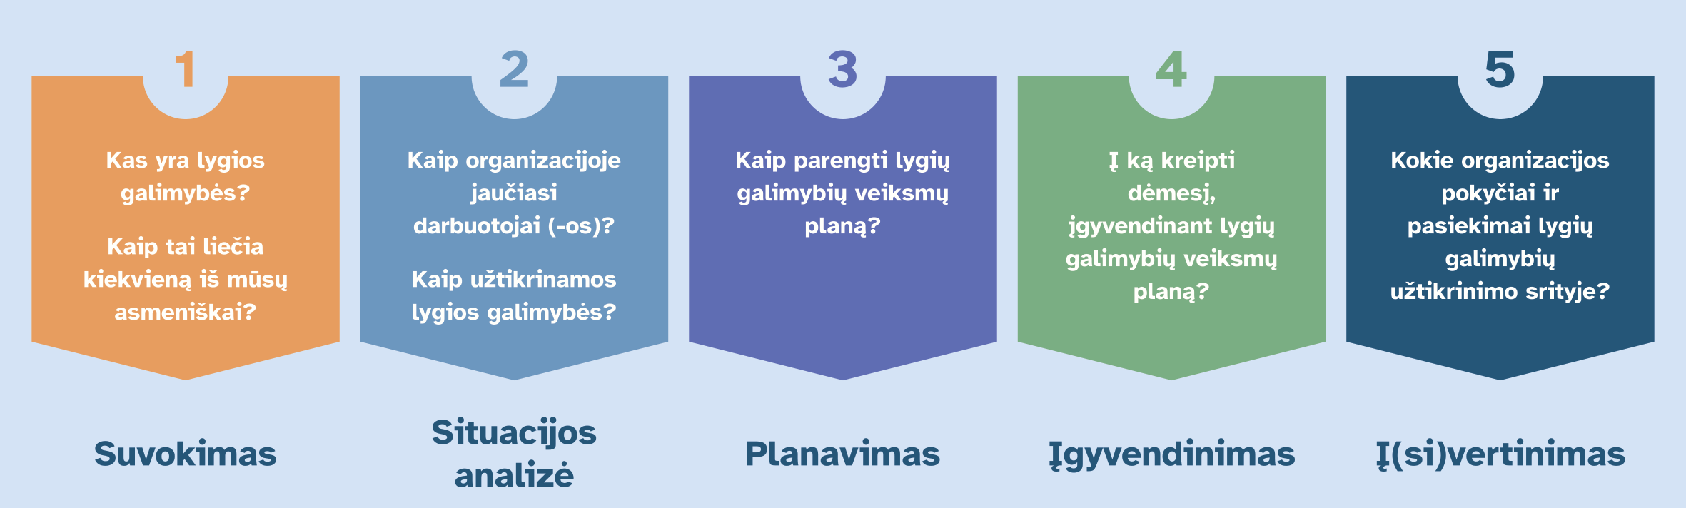
Lygių galimybių integravimo žingsniai
Lygių galimybių liniuotė
Lygių galimybių sparnai
Lygybės planas

Slide 34
Lygių galimybių kontrolieriaus tarnyba
www.lygybe.lt
www.facebook.com/lygiosgalimybes
lygybe@lygybe.lt
Rūta Juodelytė
ruta.juodelyte@lygybe.lt

